Slide 1
Photoshop Dersleri
Magnetic Lasso Tool (Manyetik Kement Aracı)
Ahmet SAN-Karamürsel

Slide 2
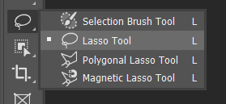
Magnetic Lasso Tool (Manyetik Kement Aracı)
Bu seçim aracı mıknatıslı bir kalem gibi belirtilen tolerans değerine göre pikselleri takip ederek seçim yapar İşaretleme başlangıç noktasına gelmeden çift tıklayarak sonlandırılırsa bulunulan noktadan ilk noktaya ile birleşir. Kısa yolu L dir.
Ahmet SAN-Karamürsel

Slide 3
Magnetic Lasso Tool (Manyetik Kement Aracı)
Komut seçildiğinde aşağıdaki araç çubuğu aktif olur
New Selection: Yeni bir seçim yaparken işaretlenir.
Add to Selection: Seçili alana yeni seçim alanları ilave edileceğinde işaretlenir.
Subtract from Selection: Seçim alanından bazı bölgeleri çıkartılacağı zaman işaretlenir.
Intersect with selection : önceki seçim alanı ile yeni seçilen alanın kesişen bölgelerinin kalması istendiğinde işaretlenir.
Feather (Geçiş Yumuşatma): Seçim alanının kenarları ile orijinal resim arasında yumuşak bir geçiş için işaretlenir. Aynı zamanda karenin köşeleri de yuvarlanır 250 ile 0 arasında bir değer girilebilir.
Anti-alias: Seçim yapılan kenarlarda kavisli köşeleri daha yuvarlatılmış biçimde seçilmesi için işaretlenir
Width: Seçimde renk farklılığının aranacağı aralığın belirtildiği bölümdür.
Contrast: Resimde seçim yaparken manyetiklik duyarlılığını arttırır.”%1” ile “%100” arası değer alır
Frequency: Noktalar arası sıklığın ne kadar olacağını belirler.”0” ile “100” arasında değer alır.Değer ne kadar artarsa noktalar o kadar sık olur.
Ahmet SAN-Karamürsel

Slide 4
Alt Tuşu basılı durumda seçim yapılırsa: Seçili alandan yeni seçim alanını çıkarılır
Shift Tuşu basılı durumda seçim yapılırsa: Seçili alandan yeni seçim alanını ekler
Alt+Shift Tuşu basılı durumda seçim yapılırsa Önceki seçim alanı ile yeni seçilen alanın kesişen bölgelerinin kalması istendiğinde işaretlenir
MANYETİK KEMENT İŞARETLEME ARACI İLE İLGİLİ BAZI ÖZELLİKLER
Ahmet SAN-Karamürsel

Slide 5
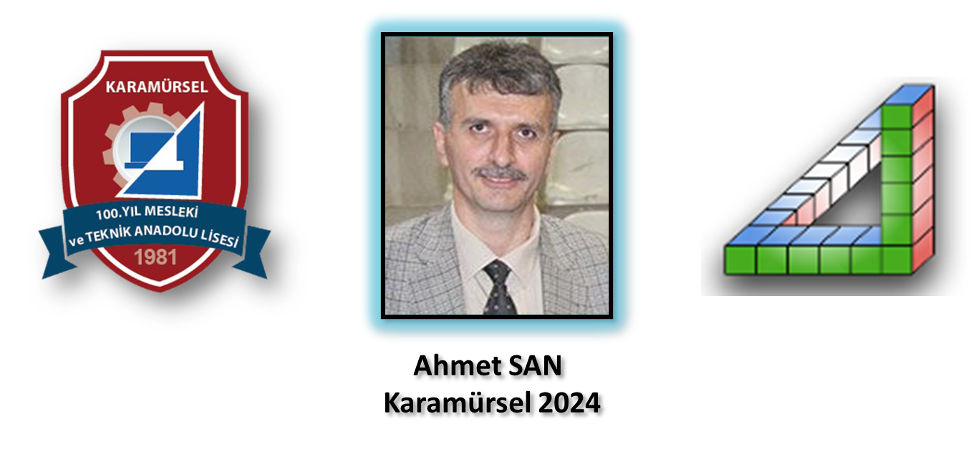
Ahmet SAN
Karamürsel 2025
Ahmet SAN-Karamürsel

